Slide 1
Павлодар облысының білім беру басқармасы
Ақсу қаласы білім беру бөлімінің
“Үштерек ауылының орта мектебі”
“Жақсы көңіл – күй
- жанға қуат”
Психологиялық тренинг
Мектеп психологі:
А.К. Касимова
15.05.2024ж

Slide 2
Мақсаты: Өзара қарым – қатынас қабілеттерін дамыту, жақсы көңіл – күй мен жағымды психологиялық ахуал орнату, бой сергіту, қатысушылар арасында тығыз қарым – қатынас орнату.
Барысы: Сәлеметсіздер ме құметті ұстаздар, әріптестер және семинарға келген қонақтар. бүгінгі біздің республикалық семинарға қош келдіңіздер!
Ұстаздар қауымына артылған жүк және ұстаздар қауымы таңдаған жол – өте ауыр. Міне осыған қарамастан оқытушыларымызалдына келген білім алушыларымызға білім беріп қана қоймай, тәрбиесімен де қатар айналысуымызмойнымызға артылған жүк болып сесептеледі.

Slide 3


Сергіту сәті:
“ШАПАЛАҚ” ойыны
Сәлемдесу бөлімі:
«Кел танысайық» ойыны.
Жүргізуші алақанын соғады, қатысушылар бір - бірінің қолын қысады.
Жүргізуші қоңырау соғады, қатысушылар бір - бірінің арқаларын сипайды.
Жүргізушілер сылдырмақты сылдырлатады, қатысушылар мұрындарымен амандасады.
“Көңілді шеңбер” жаттығуы
Мақсаты: ұжымдастардың эмоционалды көңіл – күйін көтеру.
Барысы:қатысушылар шеңбер бойына тұрады. Оңға бір қадам бұрылып, алдыңғы адамның иығынан ұстайды да шеңбер бойымен жүреді. Жүріп келе жатып, жүргізуші бұйрығымен сол адамның иығына массаж жасайды.(1рет)
шеңбер бойымен алдыңғы адамның иығынан ұстап, шеңбер бойымен жүріп келе жатып бір отырады, бір тұрады (2 рет)

Slide 4
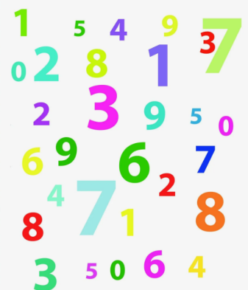
“Ұстаз” – құрметті сөз. Ол - адамдардың өмірге көзқарасын, бір – біріне деген сый, құрмет сезімін қалыптастыратын, білім мен тәрбиенің, адамгершіліктің нұрын төгетін адам. Ұлағатты ұстаздан тәрбие алған адам жақсы қоғамдық қайраткер, ұлы тұлға болып өседі, өмірін дұрыс бағытқа бейімдеп, көркейтеді.
«Сандар сөйлейді»
Нұсқаулық: қатысушылар шеңбер бойында әуен ырғағымен жақсы көңіл – күйде жүреді. Жүргізушінің көрсеткен сандары бойынша бір топқа сол санның құрамында тұрады. 3 саны көрсетілсе қатысушылар үш – үштен тұра қалады. 5 саны көрсетілсе, қатысушылар бес – бестен тұрады. 2 саны көрсетілгенде, қатысушылар екі – екіден тұрады.
Қорытынды: Жақсы тәрбиелі тұлға қалыптастыруда бір – бірімізден тәжірибе алмасу арқасында нәтижеге қол жеткіземіз.
Бала тәрбиесін біліммен ұштастыра отырып, үш жақты түсінушілікпен ортақ жұмыс жасалады. Берілген үш түрлі түсті тәтті сыйлықтар арқылы 3 кейске бөлінеміз.

Slide 5
Назарларыңызға рахмет

